Slide 1
Modül 4
Sürükleyici Turizm İzleyicilerini Anlamak

Slide 2
İçindekiler
01
Kültürel İzleyicileri Anlamak
02
Dijital Yerliler ve Dijital Göçmenler
03
Hedef Kitle İzleyicilerine Odaklanmak
04
Vaka Çalışmaları ve Kullanışlı Araçlar

Slide 3
Öğrenme Hedefleri
Bu modülü tamamladığınızda şunları yapabileceksiniz:
Davranışlarına ve ihtiyaçlarına göre farklı kültür ve turizm kitleleri arasında ayrım yapın ​
Bir kültürel kurumu ziyaret etmenin temel nedenlerini açıklayın
Dijital yerlileri ve onlara ulaşmak için temel stratejileri açıklayın ​
Bir müşteri kişiliği oluşturun
Bir empati haritası oluşturun
Ziyaretçi yolculuğunuzu keşfedin

Slide 4
“Başarılı olmak için en iyi konumdaki kuruluşlar, kesinlikle Vizyon liderliğindeki ve durmaksızın İzleyici odaklı olan kuruluşlardır.
Başarı için gizli sos”
Andrew McIntyre

Slide 5
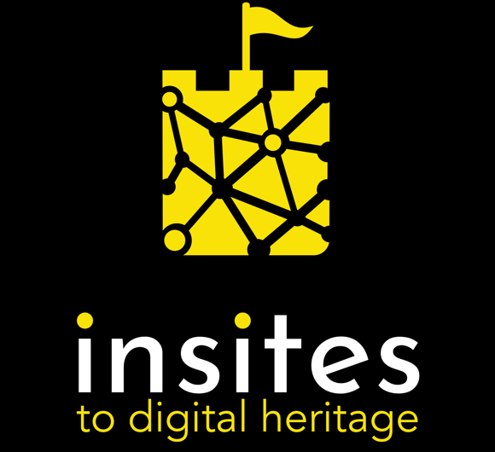
01 Kültürel İzleyiciyi Anlamak

Slide 6
Giriş
Kültürel miras kuruluşları ve işletmeleri, müşterilerinin çeşitli ihtiyaç ve isteklerini yerine getirdikleri sürece varlığını sürdüren markalardır. Bu zihniyete girmek için her ziyaretçiyi bir müşteri olarak ve kültürel miras alanına veya etkinliğine yapılan her ziyareti, müşterinizin sunduğu bir hizmet olarak düşünün. bir ihtiyacı karşılamak için satın alır.
Ziyaretçilerin bir kültür ve turizm deneyiminde ne aradığını anlamak ve ilginç bir teklifle yanıt vermek için belirli hedef kitleleri belirlemeniz ve hedeflemeniz gerekir. Ziyaretçinizin kim olduğunu görselleştirip tanımlayabildiğinizde ve yolculuğunu anladığınızda, onlar için özel ve anlamlı bir deneyim oluşturabilirsiniz. Bu modül, bu anlayışı kazanmanız için sizi bazı adımlardan ve araçlardan geçirecektir.

Slide 7
“Onlara eksik olduklarının farkına bile varamayacakları bir şey verin.”
Chris Murray

Slide 8
Kültürel İzleyici Kimdir?
Kültürel izleyiciler, kültürel miras, sanat ve yaratıcılıkla ilgilenen insanlardan oluşur. Bu geniş kategori, farklı ihtiyaç ve özelliklere sahip ziyaretçileri içerir. Farklılıkları anlamak, onlarla güçlü ve kalıcı bir ilişki kuracak deneyimler tasarlamak için esastır.
Ziyaretçi, pazarlama terminolojisinde "pazar segmenti" olarak adlandırılan hem bir birey hem de bir sosyal grubun parçasıdır.
Segmentasyon, basitçe, popülasyonu anlamlı ve yönetilebilir gruplara – veya segmentlere – bölme ve organize etme sürecidir, böylece teklifinizi onların tercihlerine göre şekillendirebilirsiniz.
Segmentasyon basitleştirildi
Photo by San Fermin Pamplona from Pexels

Slide 9
Kültürel Ziyaretçilerde Makro Kategoriler
2009 yılında John H Falk, Identity and the Museum Visitor Experience adlı kitabını yayınladı. Anahtar çıkarımlardan biri, insanların bir siteyi ziyaretlerinden öğrendiklerinin veya hatırladıklarının, ilk etapta oraya gitme nedenlerine dayandığıdır. Kültürel ziyaretçilerin beş makro kategorisini belirledi ve “Kimliklerini” tanımladı:
Kaşifler
Kolaylaştırıcılar
Profesyonel/Hobiciler
Deneyim Arayanlar
Şarj Cihazları
Bu kişilerin her birinin, sitenizi ziyaret ederken karşılanması gereken belirli bir ihtiyacı olan farklı bir amacı vardır. Birinin geri gelmesini istiyorsanız, ziyaretçilere o ziyaret için bireysel amaç ve beklentilerinin karşılandığını hissettirin.

Slide 10
Kültürel Ziyaretçilerde Makro Kategoriler
Kaşifler
Bu tür bir ziyaretçi, merak ve deneyimler yoluyla yeni bir şeyler öğrenme arzusu tarafından yönlendirilir. Belirli nesneleri aramıyorlar, sadece ziyaret etme deneyiminin tadını çıkarıyorlar. Sonuç olarak, her ziyaretlerinde yeni bir şeyler bulmak isterler. Ziyaretlerini zenginleştirebilecek ve deneyimlerini benzersiz kılabilecek dijital ve etkileşimli araçları özellikle takdir ediyorlar.
Kolaylaştırıcılar
Kolaylaştırıcılar, bilgi ve deneyimleri diğer insanlarla paylaşma arzusuyla yönlendirilir, genellikle iyi bir grup deneyimi sağlamakla ilgilenen öğretmenler ve ebeveynlerdir. Geniş bir gruba hitap eden sergilerden ve sorunsuz bir deneyimden hoşlanıyorlar. Diğer insanları müzeye getirdikleri için bir "ödül" ile onları etkileyin - "ziyaret ettiğiniz için teşekkür ederiz" notu kadar basit.

Slide 11
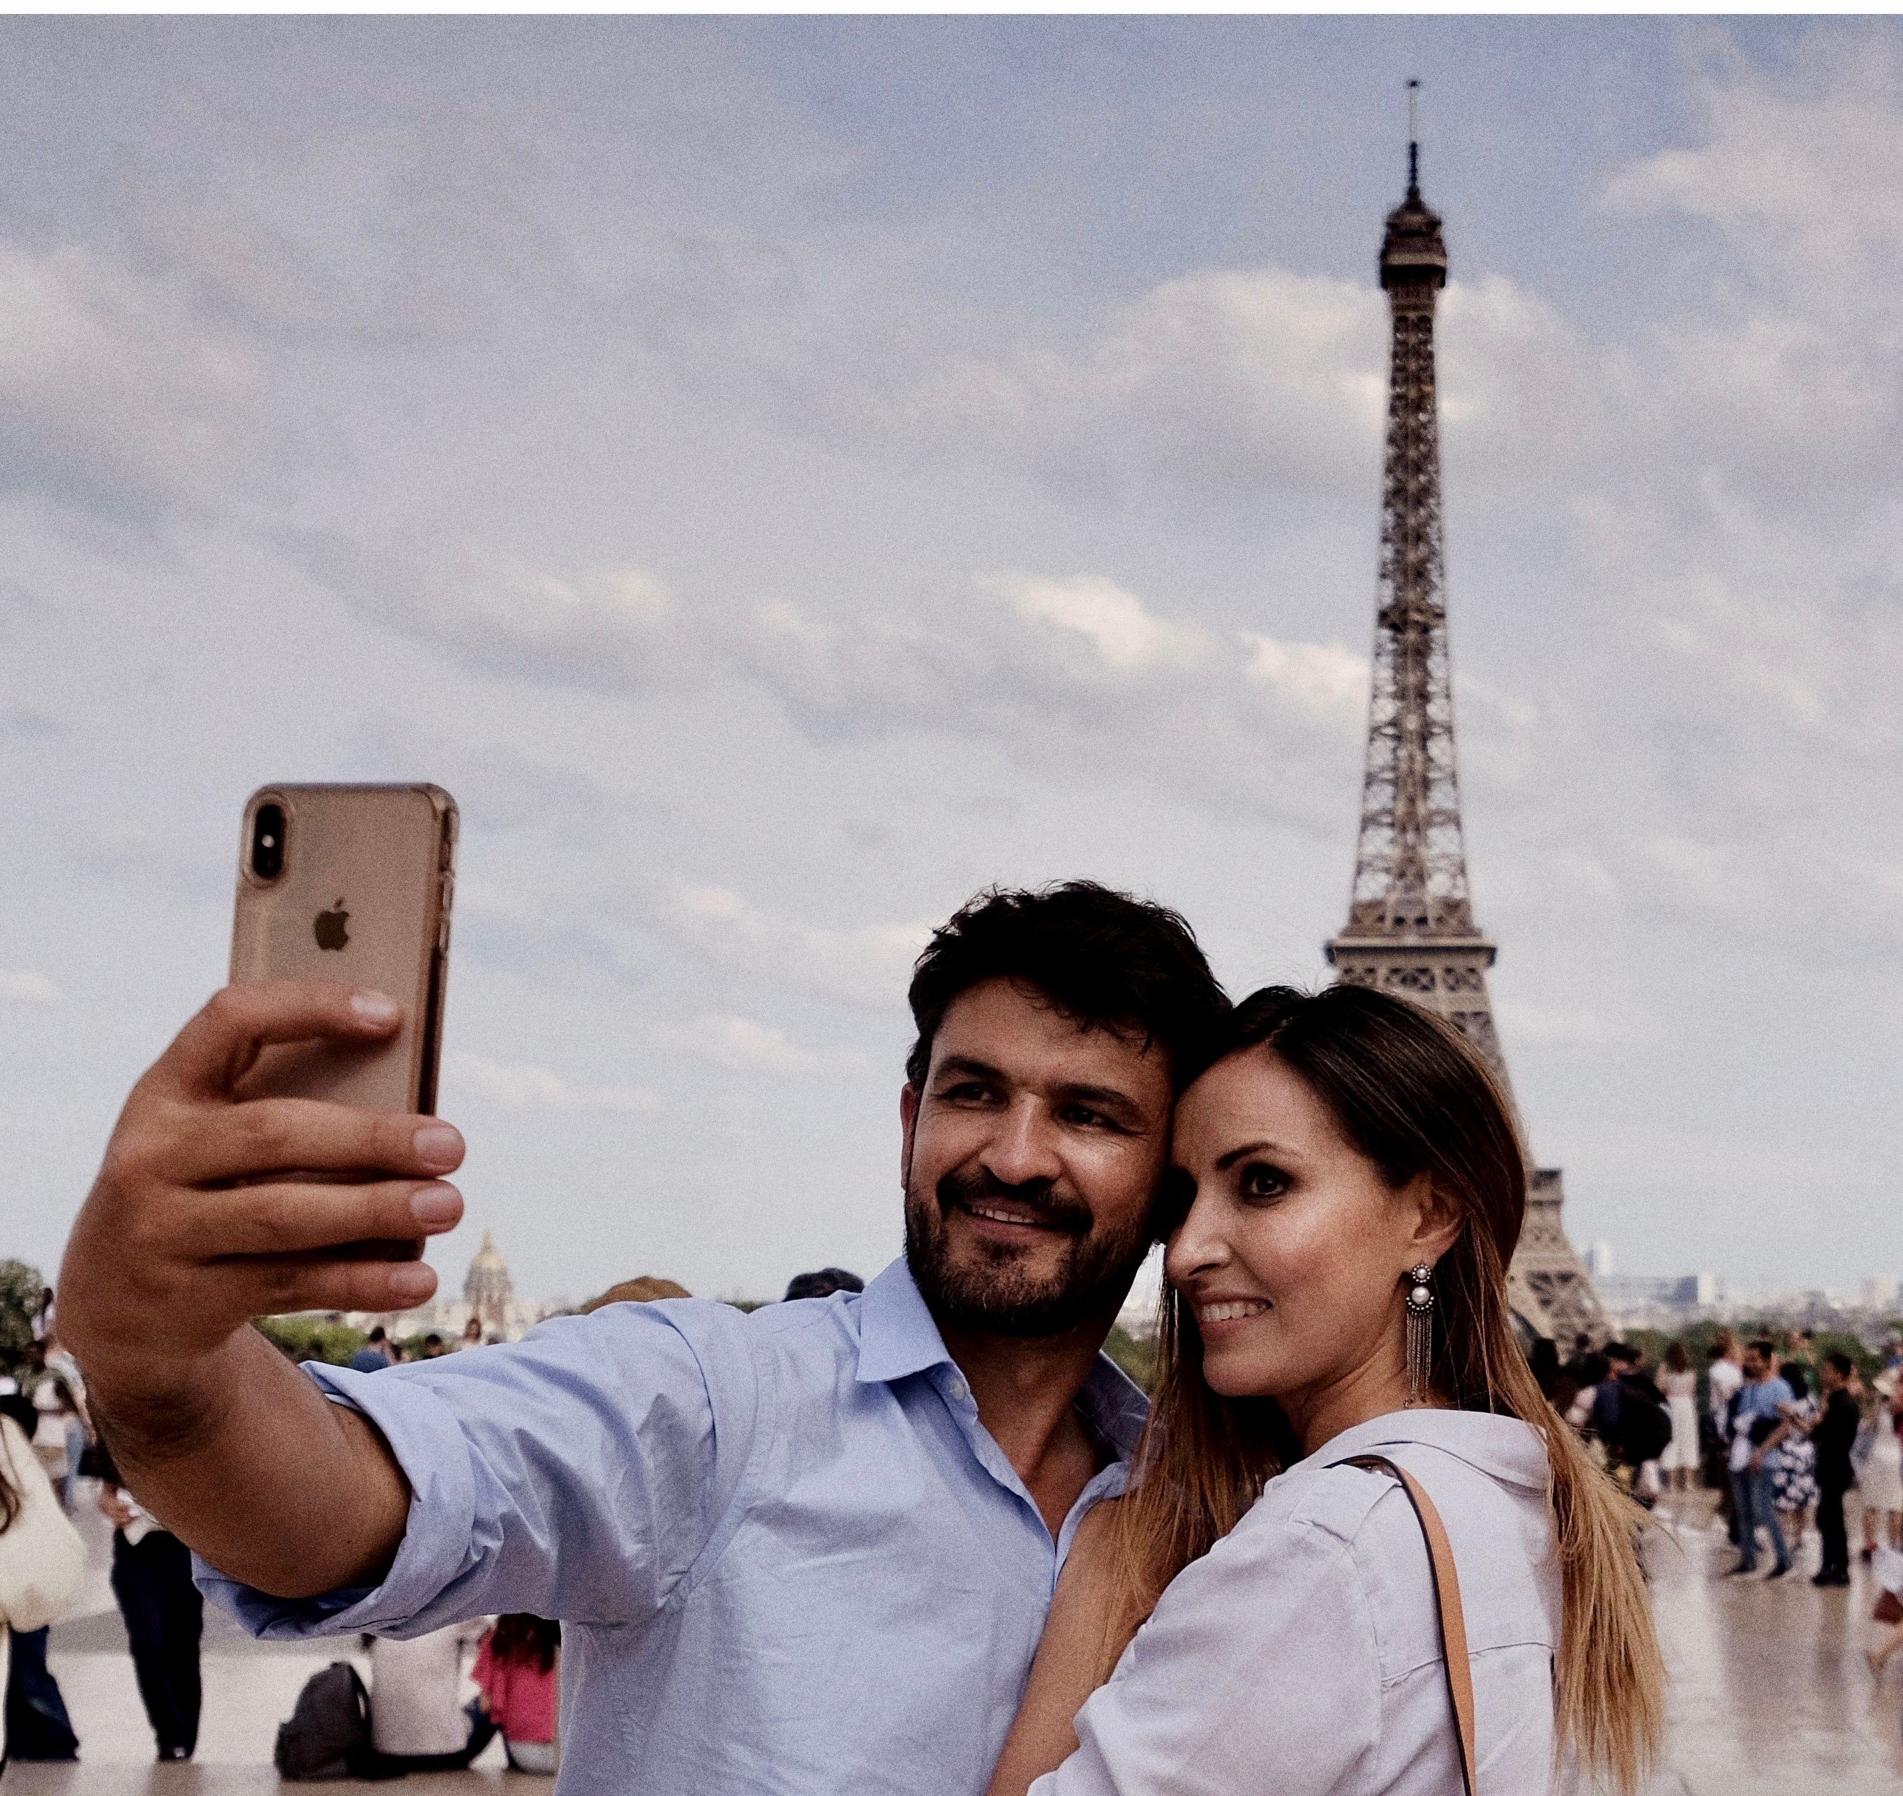
Kültürel Ziyaretçilerin Makro Kategorileri
Profesyonel/Hobiler
Bunlar, çalışmaları veya hobileri, bir sitenin belirli öğelerini keşfetmeye ilgi duymalarını sağlayan uzman ziyaretçilerdir. Konuları hakkında daha derin bilgi edinme arzusuyla motive olurlar, bu nedenle uzmanlarla yapılan turları ve atölyeleri takdir ederler. Onlara yeni içgörüler kazandıran ve sorularını yanıtlayan etkileşimli deneyimlerle onları etkileyin.
Deneyim Arayanlar
Deneyim arayanlar, kontrol listelerine eklemek istedikleri yerleri toplar. Genelde duydukları bir şeyi deneyimlemek ve “ben yaptım” diyebilmek isteyen turistlerdir. Fotoğraf çekebilecekleri ve sosyal medya profillerinde paylaşabilecekleri en dikkat çekici şeyler onları cezbeder. “Görülmesi gereken” yerlerin net bir haritasına sahip olmayı severler.

Slide 12
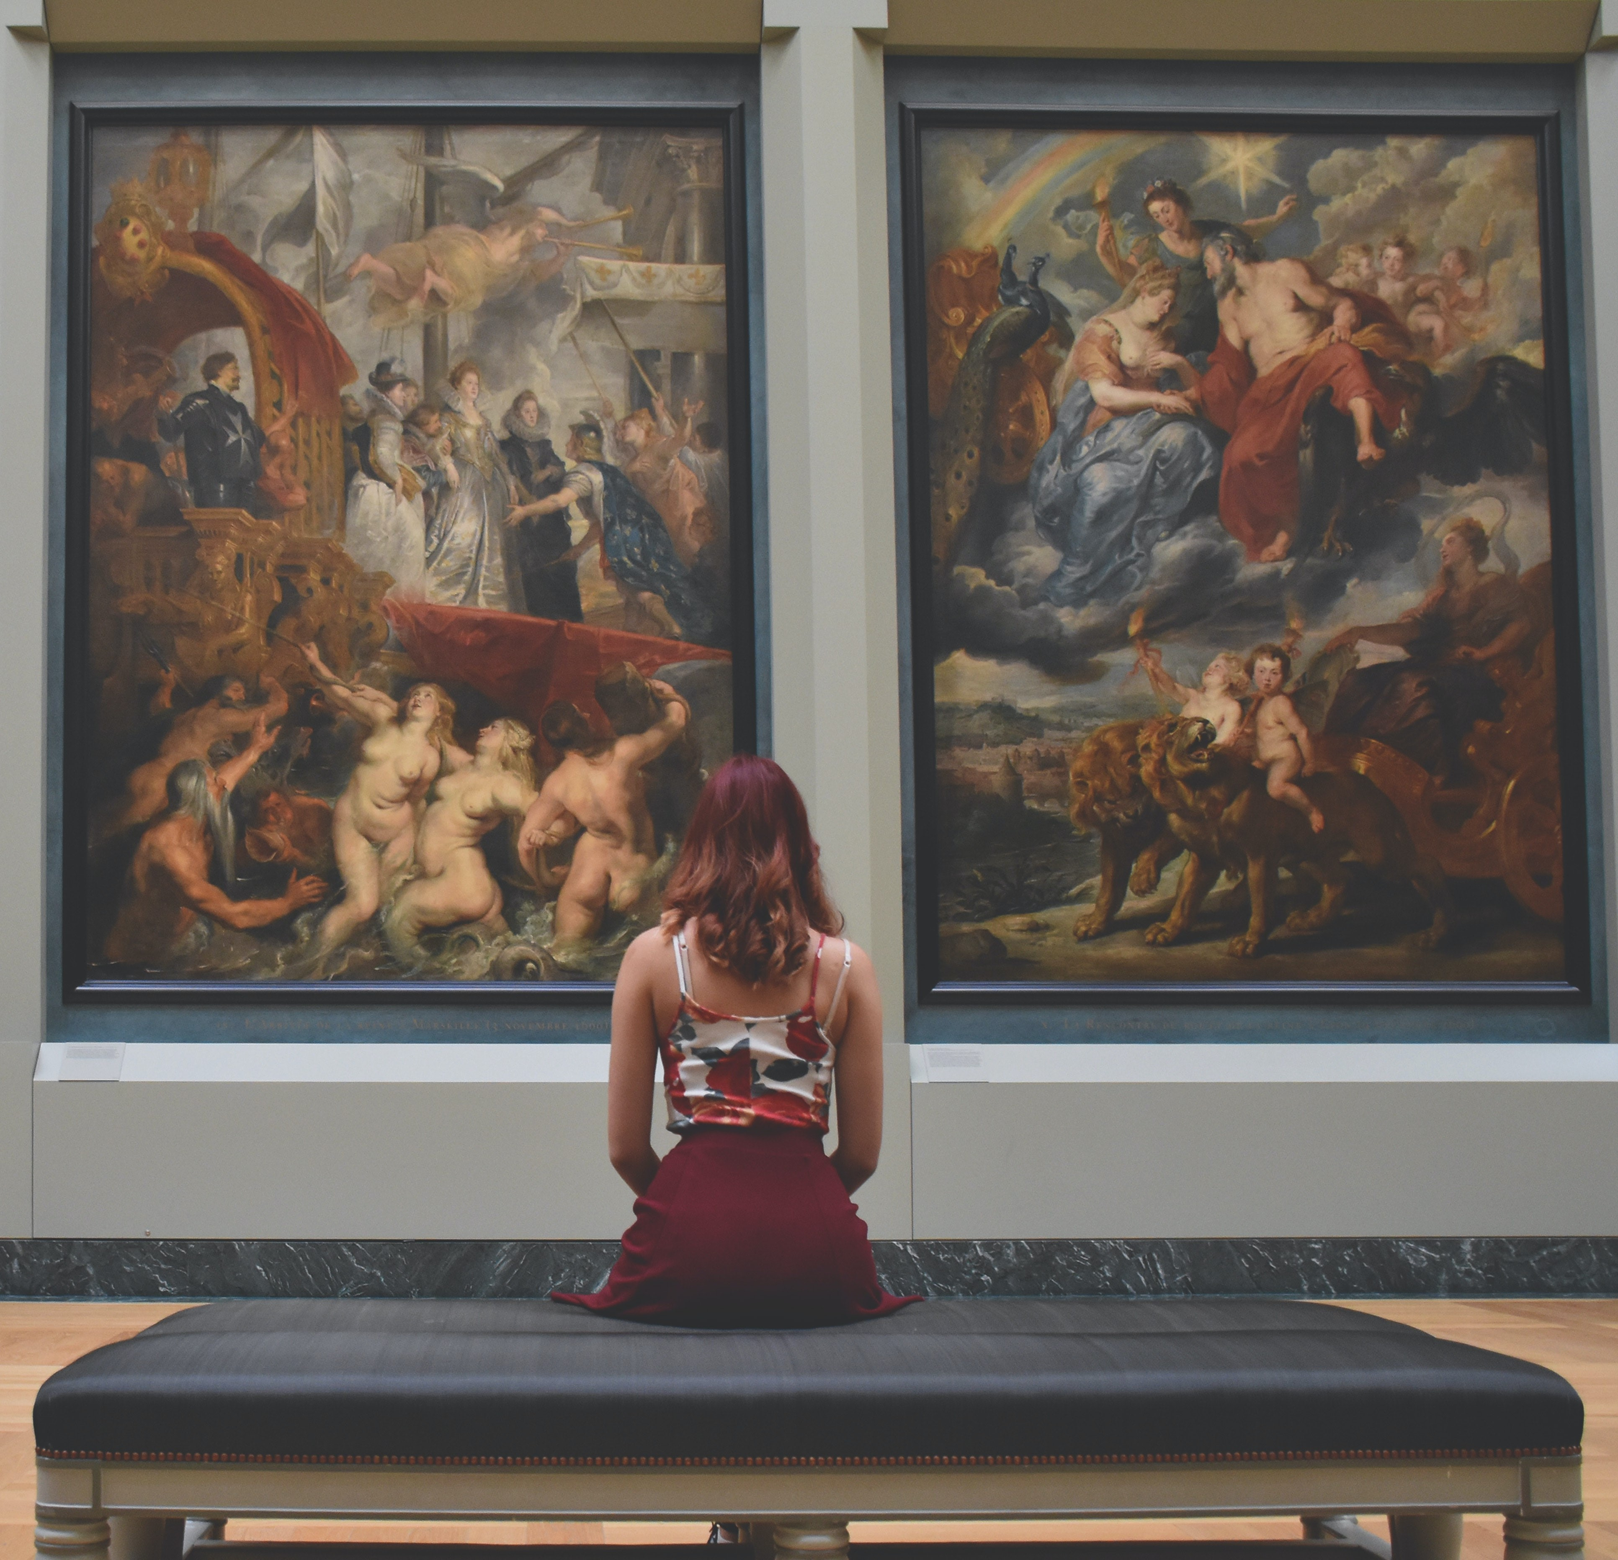
Kültürel Ziyaretçilerin Makro Kategorileri
Rechargers
Bu kategori, günlük yaşamdan bir mola verebilecekleri ve tefekkür edebilecekleri onarıcı bir deneyim için ziyaret ediyor. Özellikle müzelerin bir an için durabilecekleri, gördüklerinden ilham alabilecekleri sessiz ve daha az kalabalık yerlerin tadını çıkarıyorlar. Şarjörler, ziyaretlerini planlamak için en az meşgul zamanları bilmek isterler.
Hedef kitlenizi sitenizi ziyaret etme motivasyonlarına göre bölümlere ayırarak, onların çok daha kolay ilişki kurabilecekleri yeni bir deneyim tasarlayabilirsiniz.
Ayrıca onlar için hiçbir engel olmadığından emin olabilirsiniz.

Slide 13
02 Dijital Yerliler ve Dijital Göçmenler

Slide 14
Dijital Yerliler& Dijital Göçmenler
Ziyaretçileriniz için doğru teklifi oluşturmak için motivasyon gerekliyse, dikkate alınması gereken bir diğer önemli faktör de yaş profilleridir.
Kitlenizin dijital kültüre yaklaşımı, ait oldukları nesle göre büyük ölçüde farklılık gösterir.
Bu kuşak farkını anlamak için, Professor Prensky tarafından oluşturulan tanıma göre izleyicilerinizi Dijital Yerliler veya Dijital Göçmenler olarak ayırabilirsiniz.
Bu iki gruba ulaşmak farklı stratejiler gerektirir.
Photo by Andrea Piacquadio from Pexels

Slide 15
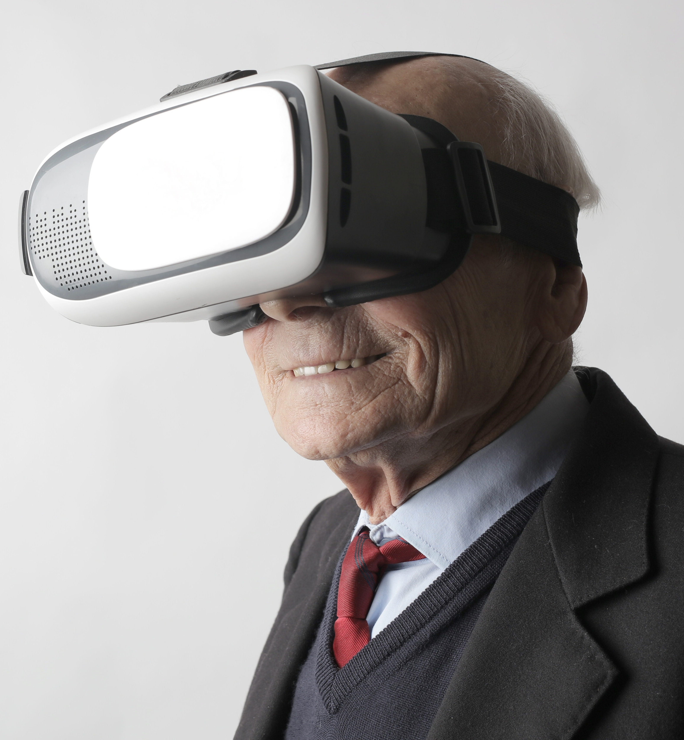
Dijital Yerliler & Dijital Göçmenler
“Dijital Yerliler” 1990'ların sonunda doğmuş, hayatlarının en başından beri dijital teknolojinin var olduğu bir ortamda büyümüş insanlardır. Bu genç insanlar teknolojik ve dijital dil ve uygulamalara çok aşinadır. Halihazırda gelişen ve etkileşimli bir pop kültürünün anahtarını oluşturuyorlar ve kültürel mirası deneyimlediklerinde yeni ve etkileşimli yaklaşımlarla meşgul olmayı umuyorlar.
“Dijital Göçmenler” dijital teknolojilerin yayılmasından önce doğmuş ve dijital dili hayatlarının ilerleyen dönemlerinde öğrenmek zorunda kalmış insanlardır. Birçoğu dijital dünyaya bir dereceye kadar aşina olsa da, yeni teknolojileri eski alışkanlıklarla birleştirerek genellikle geçmişte bir adım atıyorlar. Dijital göçmenler, sürükleyici dijital miras ürünlerini tutkuyla benimseyebilir, ancak teşvik ve destek için daha fazla yatırıma ihtiyaç duyarlar.

Slide 16
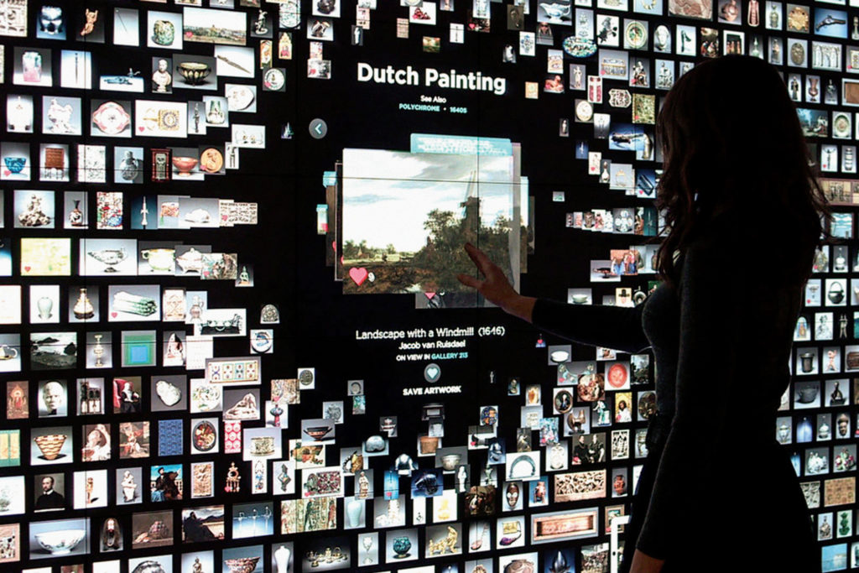
Dijital Yerlilere Ulaşmak
“Diğer müzelerle rekabet etmiyoruz, Netflix ile rekabet ediyoruz.”
Jane Alexander Cleveland Sanat Müzesi
Örnek Olay - Cleveland Sanat Müzesi, izleyiciyi sanatın şaheserleriyle sohbete sokan ve kişisel, duygusal düzeyde katılımı teşvik eden deneyimsel bir galeri olan ArtLens Gallery'yi yarattı.
Dijital Yerlilerin hem müzede hem de evden kalıcı koleksiyonda sergilenen eserleri keşfetmelerine olanak tanır.
Daha Fazlası İçin: https://www.clevelandart.org/artlens-gallery

Slide 17
Dijital Yerlilere Ulaşmak
Dijital Yerlilerin kültürel içeriğe girmenin birçok yolu vardır. Çok hızlı bilgi almaya, paralel süreçlerle uğraşmaya ve çoklu görevleri yaşam tarzları, hatta zihin tarzları olarak benimsemeye alışkınlar.
Dijitalleştirme, miras şirketleri için bir eklenti değil, ziyaretten önce, ziyaret sırasında ve sonrasında Dijital Yerlilerle etkileşim kurmak için önemli bir araç haline geldi. İşte nasıl:

Slide 18
Dijital Yerlileri Etkilemek
Önce
Eğlenceli ve İlgi Çekici Sosyal Medya İçeriğiyle İletişim Kurun
Global Web Index’ e göre, Millennials ortalama 9.3 sosyal medya hesabına sahip. Büyük miktarlarda para yatırmadan onlara doğrudan ulaşmak için bu kanalları kullanın.
Dijital Yerlilerle konuşurken, onlarla konuşmak için doğru ses tonunu bulmak, ilgi çekici çevrimiçi içerikler oluşturmak ve ziyaretçi deneyimini paylaşmaya değer kılmak önemlidir.
Gençlerin Kullandığı Dili Kullandığımızda; Bu Onlar için Daha Çekici Hale Geliyor.. — Abby Bird
Click to find out how the Black Country Living Museum used Tik Tok to build a new Gen z audience

Slide 19
O Sırada;
Etkileyici Sürükleyici Deneyimler Tasarlayın
Genç nesiller özellikle kendilerini aktif izleyiciler gibi hissettiren sürükleyici deneyimlerden etkileniyor. Sanal ve artırılmış gerçeklik gibi dijital teknolojiler bu grup için çok güçlü çünkü ziyaretçilere kendilerini bir serginin parçası gibi hissettiriyor ve eğitici içerikleri eğlenceli etkinliklerle harmanlayan bir yaklaşım olan Edutainment aracılığıyla yeni etkileşimler yaratabiliyor.
Photo by Ali Pazani from Pexels

Slide 20
Sonra
Bir Topluluk Yaratın
Yeni teknolojiler, hedef kitlelerinizle uzun süreli bağlantılar kurar. Sosyal medyanın dilini öğrenmek ve içerik oluşturmaya yatırım yapmak, destekleyici çevrimiçi topluluklar yaratacaktır. Bunun gibi topluluklar, Dijital Yerlilerin günlük yaşamının bir parçasıdır. Potansiyellerinden yararlanmak, daha derinlemesine geri bildirim toplamanıza, hedef kitlenizi genişletmenize ve topluluklarında elçileriniz olan geri dönen ve sadık ziyaretçiler oluşturmanıza olanak tanır.
Insites Modül 5'te dijital iletişim hakkında daha fazla bilgi edinin
Photo by Tracy Le Blanc from Pexels

Slide 21
03 Deneyiminiz İçin Hedef Kitleyi Anlama

Slide 22
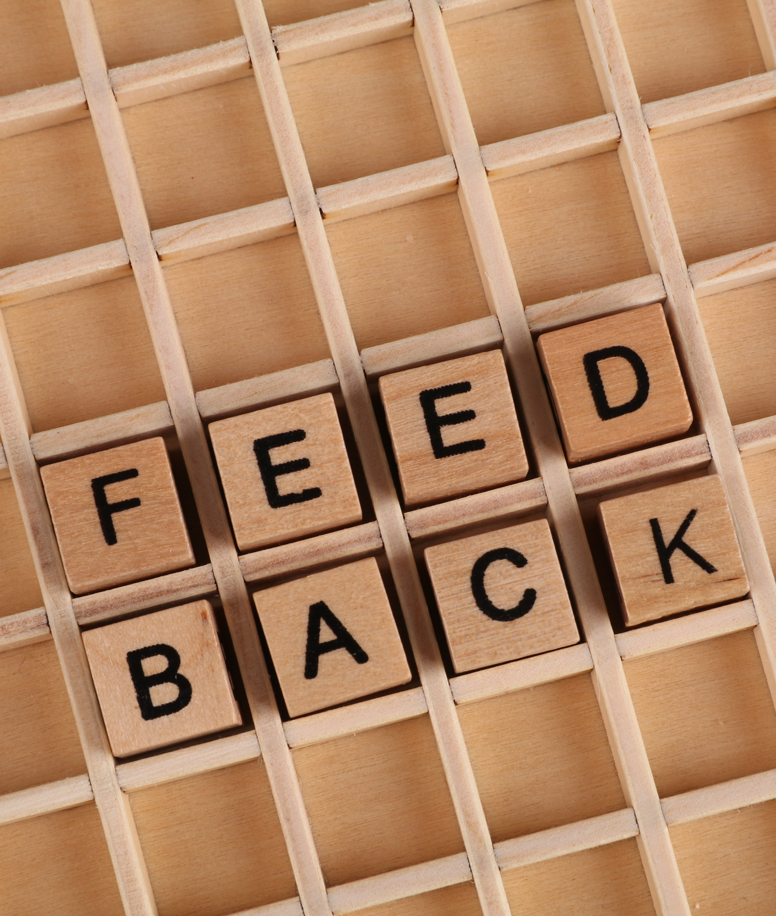
İzleyicilerinizi Dinleyin
Yoğun ve gürültülü bir dünyada kültürel organizasyonların odağını kaybetmesi kolaydır. Ziyaretçilerin geri bildirimlerini toplayarak kuruluşunuz hakkında ne düşündüklerini analiz ettiyseniz, yenilik yapmak çok daha kolaydır.
Ad hoc anketler, çevrimiçi yorum izleme, duygu analizi, kitle kaynak kullanımı, müşteri hizmetleri. Kuruluşunuz ve hedef kitleniz arasındaki herhangi bir temas noktası, ziyaretçi deneyimine ilişkin anlayışınızı geliştirmek için olası bir bilgi kaynağıdır.
Dinlemeye devam et!
Nuneaton Müzesi, dijital iletişimlerini artırmak için izleyici içgörülerini nasıl kullandı?
How Nuneaton Museum used audience insights to boost their digital communications
Photo by Ann H from Pexels

Slide 23
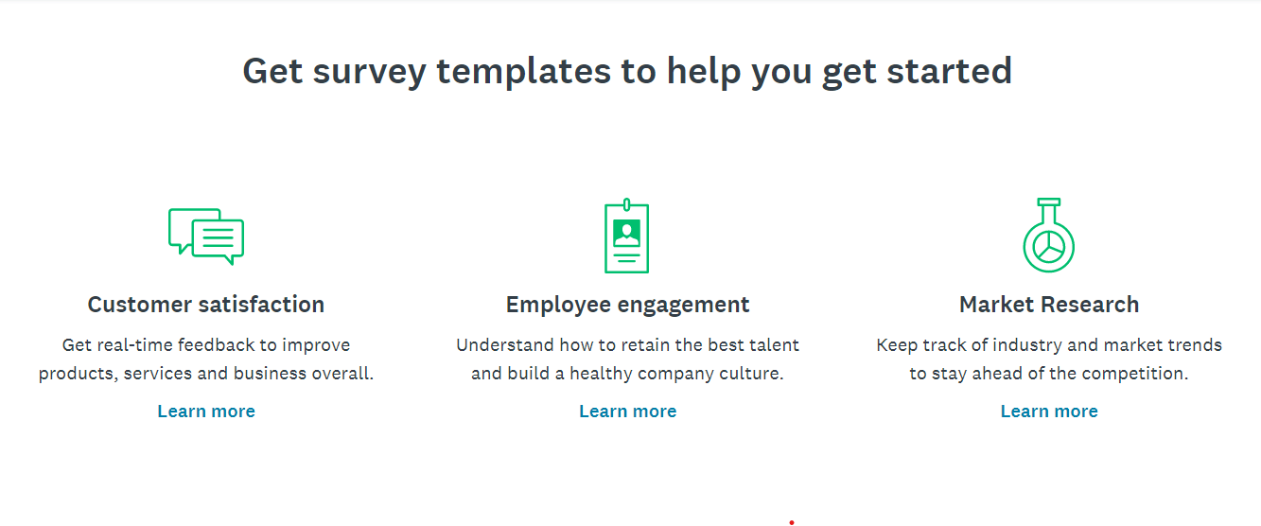
Geri Bildirim Toplamak İçin Düşük Maliyetli ya da Ücretsiz Fikirler
Geri bildirim duvarları - bunlar, iyi planlanmış bir soru sorarak geri bildirimde bulunduğunuzda ve bunu düzenli olarak değiştirdiğinizde işe yarar.
Müşterilerinizin olabileceği başka bir etkinlik veya mekanda bir durak kurun ve bir konuşma oluşturmak için onlara bazı basit sorular sorun.
Hedef kitlenizle bir odak grup veya tartışma düzenleyin - zaten bir araya geldikleri bir mekana gidin (mekanın izniyle!) ve sorularınıza hazır olun, ör. yumuşak bir oyun merkezinde ebeveynler ve bakıcılarla konuşun, bir öğretmenler ağ toplantısına gidin, bir örgü ve natter grubuna gidin, bir gençlik tiyatrosu grubuyla konuşun.
https://www.surveymonkey.com veya https://www.quicktapsurvey.com gibi bir çevrimiçi anket hizmeti kullanın ve veritabanınıza bir anket gönderin veya bir ortak aracılığıyla dağıtın
Ücretsiz Pdf - Understanding Your Audiences

Slide 24
Dijital İzleyicilerinizi Anlamak İçin Araçlar
Sosyal medya kitlenizi oluşturan bireyleri nasıl öğrenebilirsiniz?
cevapları içinde bulacaksın;
social media analytics.
En iyi dijital medya platformlarından bazılarını kapsayan 5 ücretsiz analitik araç için bir kılavuz:
Free analytical tools to boost your understanding of your digital audience
Photo by PhotoMIX Company from Pexels

Slide 25
İdeal Müşteriniz – Kuruluşunuzu Konumlandırma
İdeal müşterinizi belirlemek, dijital deneyiminiz için tutarlı ve başarılı bir geliştirme stratejisine doğru ilk adımdır. Her müşteri sizin için uygun değildir, bu nedenle yalnızca bir veya iki ana hedefe odaklanın. Örneğin, çocuklara odaklanmak ve onlar için eğitici-eğlence etkinlikleri oluşturmak istiyorsanız, olası tüm diğer hedeflere kapılarınızı kapatmıyorsunuz, ancak okullar ve ailelerle net bir şekilde konuşuyorsunuz ve kendinizi onların zihinlerinde buluşacak bir yer olarak konumlandırıyorsunuz. onların ihtiyaçları.
Herkesle konuşmak, kimseyle konuşmamak demektir.
Bu nedenle, hizmet sunan her tür kuruluş, kültürel kuruluşlar ve işletmeler de dahil olmak üzere,
geliştirirken kesin pazar nişlerini tanımlayın ve hedefleyin
dijital bir ürün. Bazı yararlı araçlarımız ve alıştırmalarımız var
Bunu yapmanıza yardımcı olmak için.
Bunlardan ilki Müşteri Kişisi Yaratmaktır.
Photo by Pressmaster

Slide 26
Müşteri Kişiliği Nedir?
Kişiler, hedef müşterinizi temsil eden, oluşturduğunuz kurgusal profillerdir. Geri bildiriminize ve araştırmanıza dayalı olarak birkaç gerçek insanın temel özelliklerini gözlemleyerek ve tanımlayarak bunları yaratırsınız (demografik özellikler, yaşam tarzları, kişilik özellikleri, inançlar, düşünceler, davranışlar, ilgi alanları, beceriler, motivasyonlar ve hedefler).
Amaç, ideal müşteriyi cezbeden, bizim durumumuzda kültürel miras deneyimi olan bir ürün tasarlamaktır.
Bir dizi soru sorarak, hedefinizi somutlaştıran hayali müşterinizi tanımlayabilirsiniz. Bu, kitleniz hakkındaki bilginizi derinleştirecektir.
Personas and designing for the ideal museum experience
Photo by DS stories from Pexels

Slide 27
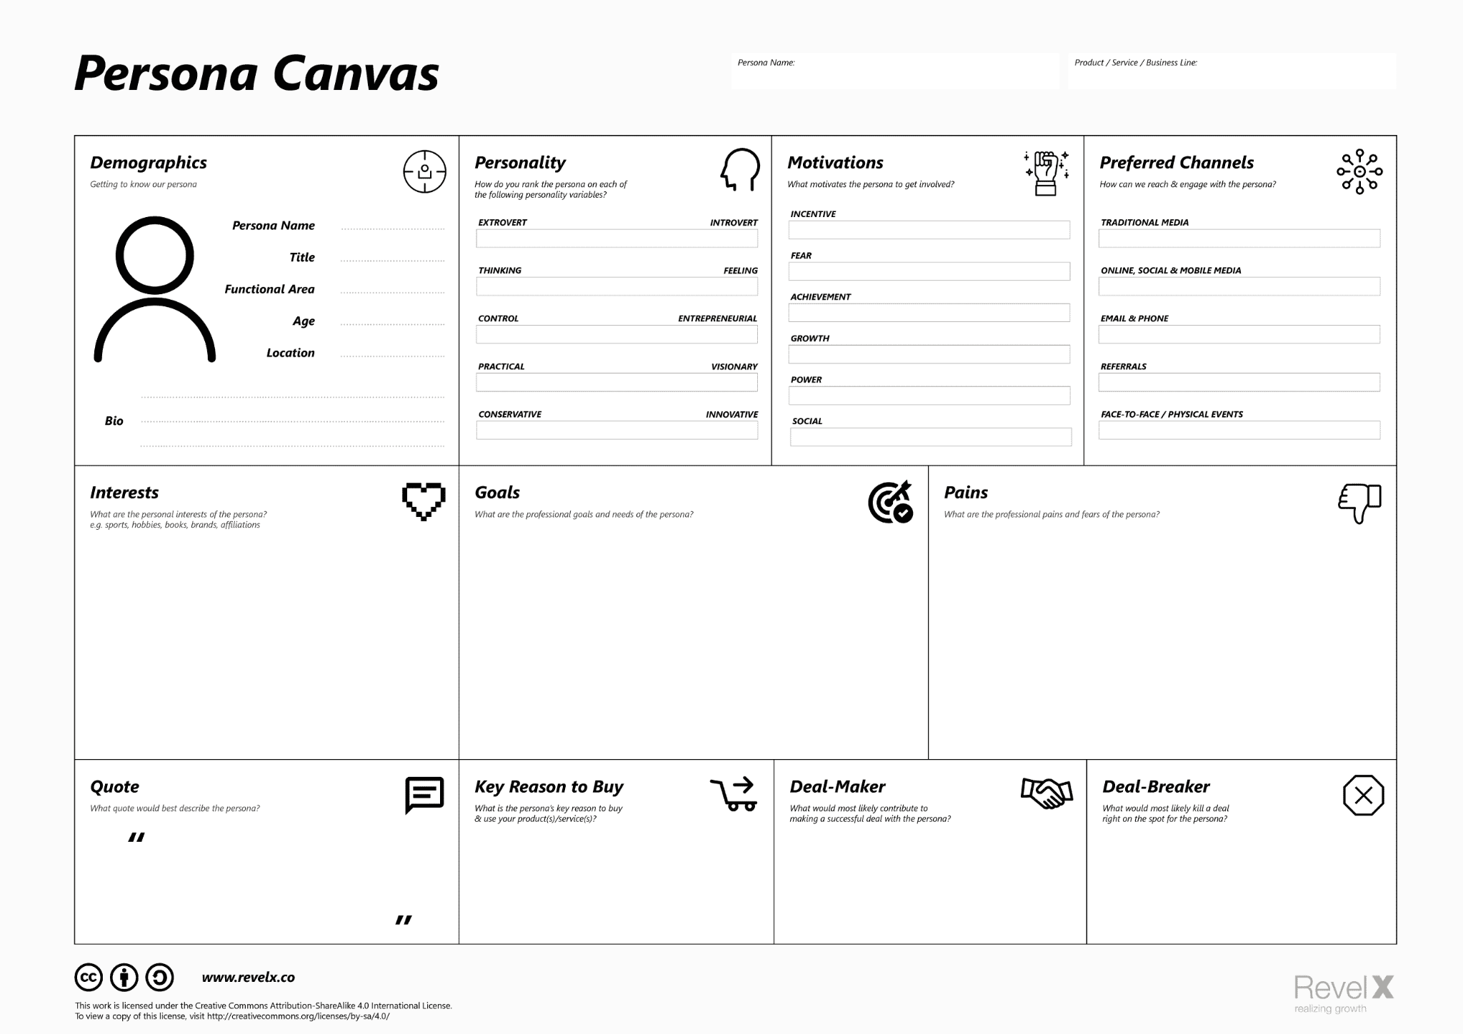
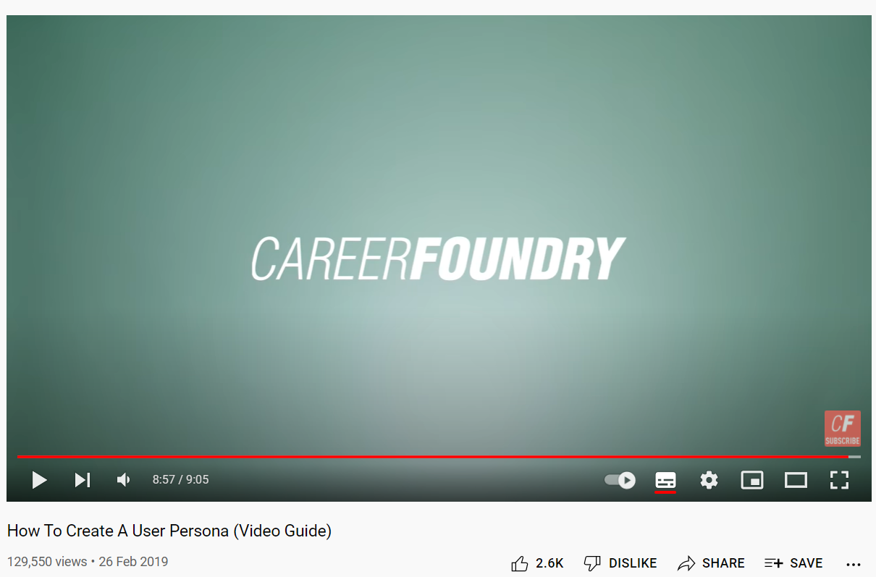
Çalışma 1 – Bir Müşteri Kişiliği Oluşturma
Düşüncelerinizi bir kağıt tahtası/beyaz tahta ile haritalamayı deneyin veya tuvali indirin
Persona Canvas free download
Video klavuzundan daha fazlasını öğrenmek için: Creating a Customer Persona

Slide 28
Empati Haritası
‘’Ziyaretçiler için harika anlar tasarlamak istiyorsanız, dünyayı onların gözünden görmelisiniz.” Kültür Bağlantısı
Kişiler, kullanıcınızı anlamak için tek araç değildir. Bir empati haritası, bir kullanıcının davranışları ve tutumları hakkında bilgi toplayan basit, sindirimi kolay, görsel bir araçtır. Ziyaretçinizin düşünme, hissetme, hareket etme ve davranma şeklini derinden etkileyen sosyal bağlamı keşfedebilir.
Bu haritayı kullanarak, hedefinizin hizmetleriniz hakkında ne söyleyeceğini, mesajlarınıza nasıl tepki verebileceklerini ve hedeflediğiniz kişiyi nasıl tanımlayabileceğinizi ortaya çıkarabilirsiniz.
Photo by Samuel Theo Manat Silitonga from Pexels

Slide 29
Çözülmeyen Motivasyon
Empati kurma aşamasının ana hedeflerinden biri, gizli veya dile getirilmeyen ziyaretçi ihtiyaçlarını ve davranışlarını belirlemektir. İnsanların belirli bir durumda yapacaklarını söyledikleri ile gerçekte yaptıkları arasında ayrım yapmak önemlidir. Gerçekte, kullanıcıların farkında olmadıkları alışkanlıkları veya arzuları vardır, bu nedenle bunları çalışırken gözlemlemek önemlidir.
Empatik araştırma ve tasarım, kullanıcının yaşı veya konumu gibi gerçeklerle ilgilenmez. Bir ürüne yönelik duygularına ve belirli durumlarda motivasyonlarına odaklanır - Neden belirli bir şekilde davranıyorlar? Belirli bir ekran veya sayfayla sunulduğunda neden oraya değil de buraya tıklıyorlar? Bunlar, empati kurma aşamasında keşfettiğiniz içgörülerdir ve hedef kitleniz için unutulmaz deneyimler yaratmanıza yardımcı olacaktır.
Empathy Mapping: a guide to getting into a users head
Photo by SHVETS production from Pexels

Slide 30
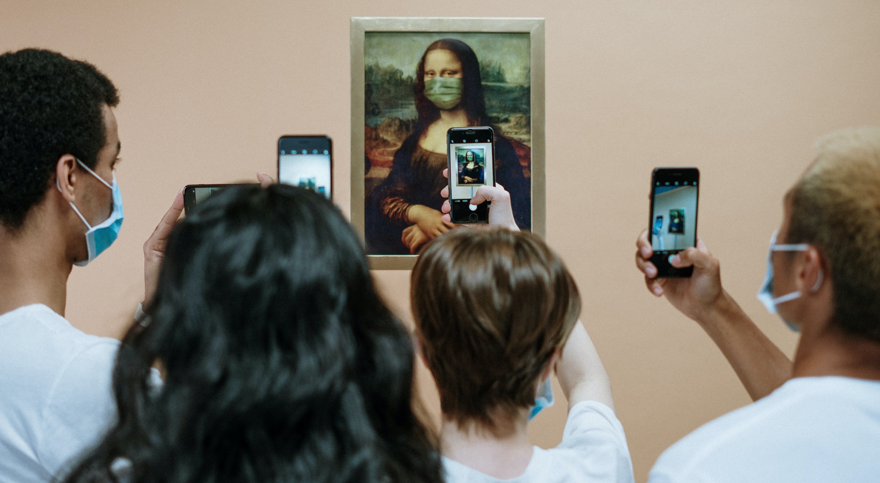
Empati Haritası Sizi 4 Soruyu Sormaya Davet Ediyor:
1. Ziyaretçiniz sizin hakkınızda ne söylüyor?
Müşterinin yalnızca kuruluşunuz ve kültürel siteniz hakkında söylediklerini değil, aynı zamanda hizmetleriniz hakkında nasıl konuştuklarını da.
2. Ziyaretçiniz sizin hakkınızda ne düşünüyor?
İnsanlar genellikle tam olarak ifade edemedikleri düşüncelere sahiptir. Söylenmemiş tutum ve davranışlarla ortaya çıkarmaya ve empati kurmaya çalışın.
3. Ziyaretçiniz ne yapıyor?
Bir ziyaret sırasında ziyaretçinizin davranışlarını gözlemlemek
ve çevreleriyle nasıl etkileşime girdiklerini
bu söylenmemiş düşünceleri açığa çıkarabilir
4. Ziyaretçiniz nasıl hissediyor?
Ziyaretçiniz, çeşitli duygulara sahip bir insandır.
davranışlarını yönlendiriyor. Eğer odaklanabilirsen
bir ziyaret öncesinde, sırasında ve sonrasında bu duygular, bu dürtüleri olumlu yönde etkileme şansınız olur.
Photo by Cottonbro

Slide 31
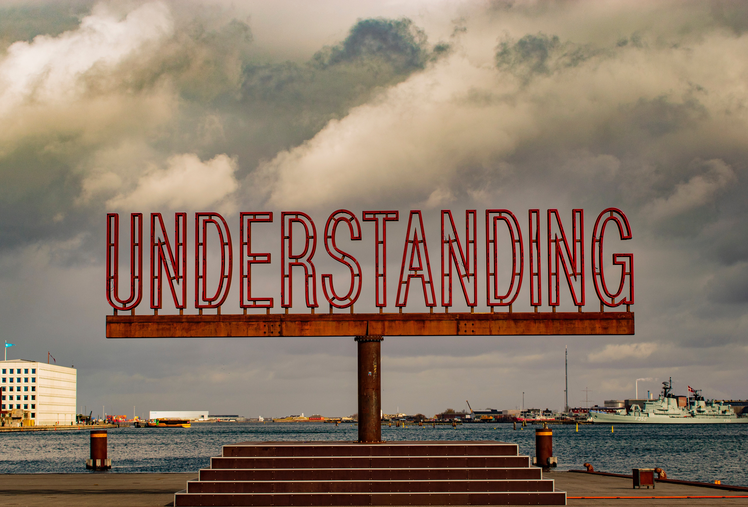
Empati Röportajlarının Avantajları
Empatinin alıcı tarafında olmak, duyulduğunu hissetmektir. Duyulduğunu hissetmek, değerli hissetmektir. Hedef kitlenizle bir empati görüşmesi, aktif dinleme ve aktif işitme ile ilgilidir.
Duygusal ve bilinçaltına odaklanırlar
Kullanıcıların belirli ortamlarda ve durumlarda nasıl davrandıklarına dair içgörüler sağlarlar.
Gözden kaçmış olabileceğiniz çözümleri, karşılanmamış ihtiyaçları ve zorlukları ortaya çıkarırlar.
Ziyaretçilerin kendileri için önemli olan şeyler hakkında konuşmalarına izin verirler.
Sıradan soruların ötesinde daha derine inerler.
Beden dilini ve tepkilerini gözlemleyerek spontane sorular ortaya çıkabilir.
Photo by Zuzana Ruttkayova: pexels.com
Kalpten konuşabilmeleri için konuyu rahat hissettiriyorlar

Slide 32
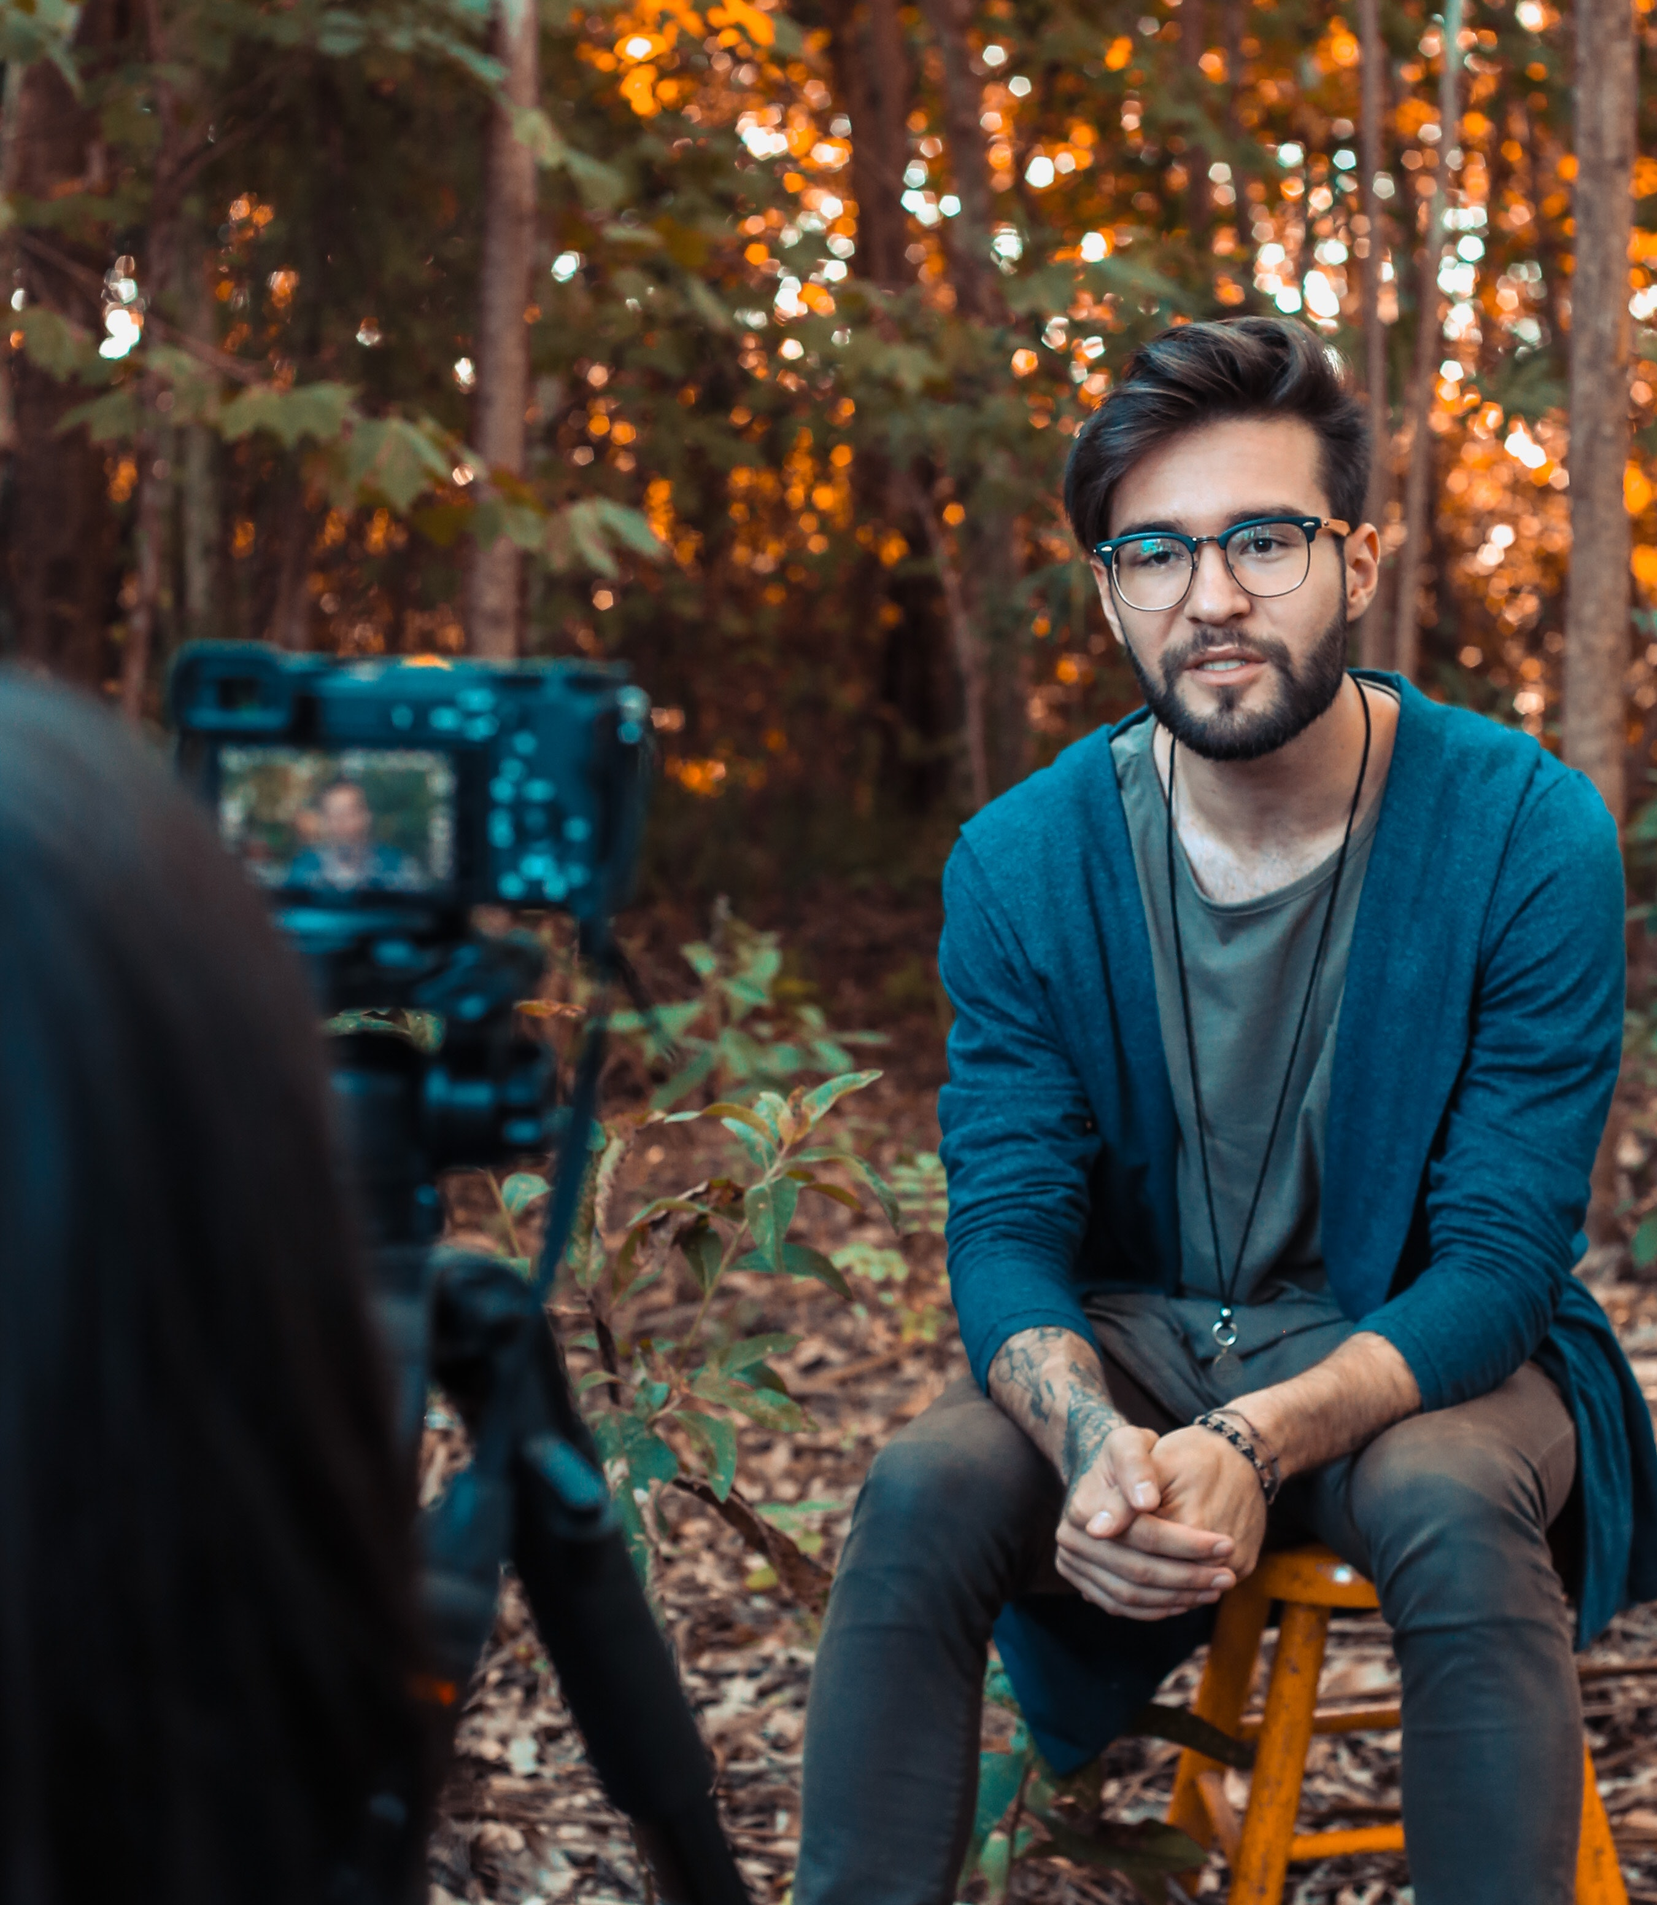
Etkili Röportaj Çeşitleri
1. Kendinizi tanıtın.
2. Projenizi tanıtın.
3. Görüşülen kişiye odaklanın (adlarını, nereden geldiklerini sorun).
4. İlişki kurun.
5. Belirli durumlar veya olaylar hakkında soru sorun (“Bana son kez anlat..”)
6. Soruları on kelimeden az tutun.
7. Her seferinde bir soru sorun.
8. Hikayeleri teşvik edin.
Photo by Rodrigo Souza from Pexels

Slide 33
Etkili Röportaj Çeşitleri
9. Tutarsızlıkları ve çelişkileri arayın; insanların söyledikleri ve yaptıkları çok farklı olabilir.
10. Sözsüz ipuçlarını, elleri, yüz ifadelerini gözlemleyin
11. “Ne hakkında düşünüyorsunuz...?” gibi tarafsız sorular sorun.
12. “Neden hissediyorsun...?” gibi duyguları keşfedin. "Nasıl hissediyorsun...?" "Peki o zaman ne hissettin?"
13. Soru ifadeleri.
14. Sıkışırsanız “neden?” diye sorun. Sürekli olarak neden duygu ve motivasyonun derinliklerine indiğini sormak.
15. “Bunun hakkında daha fazlasını söyleyebilir misin?”
Photo by Olya Kobruseva from Pexels

Slide 34
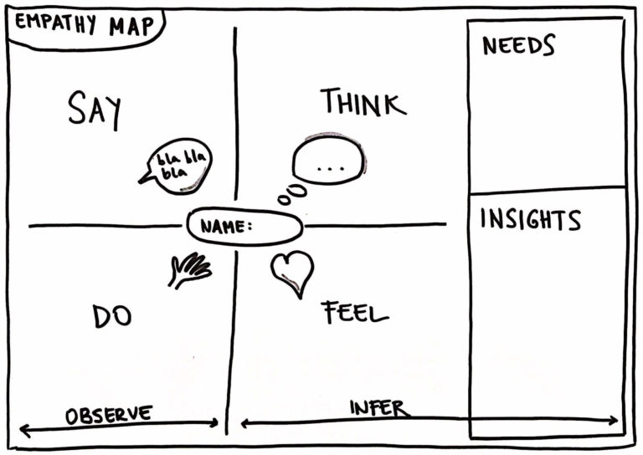
Çalışma 2 – Ziyaretçilerinizin Tecrübelerine Odaklanmak İçin Empati Haritanızı Kullanın
Exercise 2 – Using the empathy map to focus on your visitor experience
Haritanızı dijital olarak doldurun veya kağıt ve yapışkan notlar kullanın.
Mülakatlara, gözlemlere ve empati kazanmanın diğer kaynaklarına dayandırın
Bu kısa kılavuz süreç boyunca size yol gösterecek
Empathy Mapping guide
Bu kısa Youtube Videosundan Daha Fazlasını Öğrenin
How to empathy map
Source: https://www.innovationtraining.org/empathy-map-template-training/
SAY – Hedef müşteriler hangi kilit mesajları veriyor? Hizmetinizden nasıl bahsediyorlar?
DÜŞÜN - Ziyaretçilerinizin davranışlarını hangi düşünceler veya inançlar etkileyebilir?
HİSSEDİN – Müşterileriniz duygularını belirten hangi sözsüz ipuçları veriyor?
YAPIN – Hangi eylemleri ve davranışları gözlemlediniz?

Slide 35
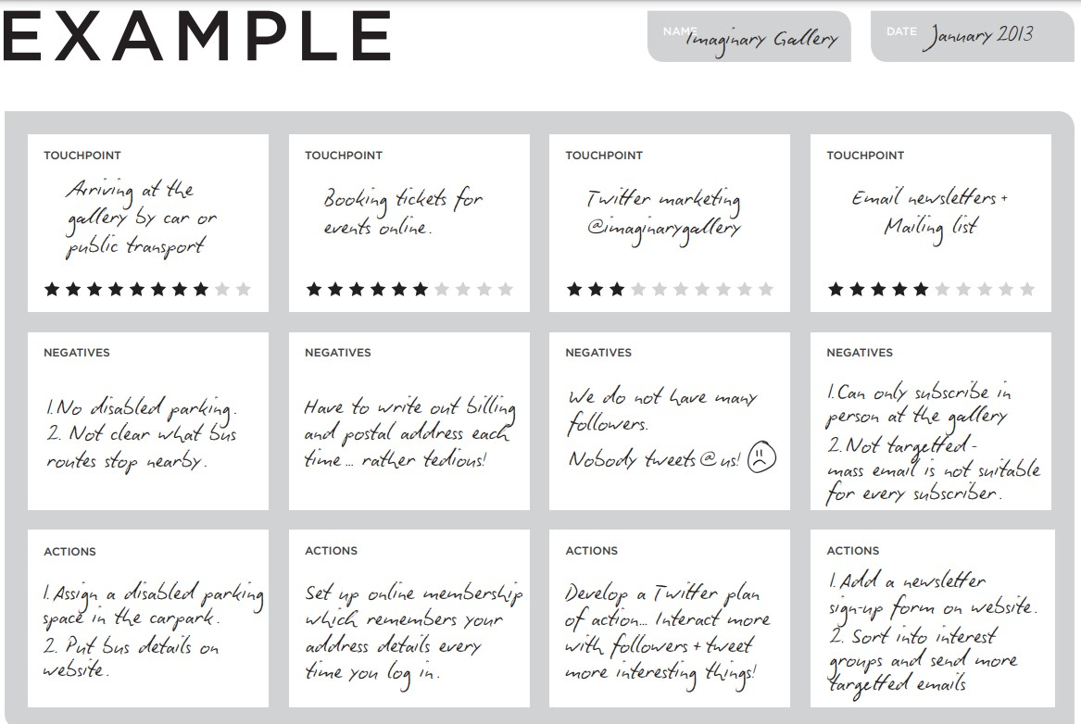
Müşteri Yolculuğunuzu Keşfetme
Ziyaretçi karakterinizi görselleştirdikten ve deneyimleriyle empati kurduktan sonraki adım, pazarlamacıların “müşteri yolculuğu” olarak adlandırdığı, sitenizdeki yollarını keşfetmektir. Müşteri yolculuğunu takip etmek, ziyaretçinizin sizinle iletişime geçtiği ilk andan ziyaret sonrasına kadar yaşayacağı ideal yolu hayal etmenize ve tanımlamanıza olanak tanır.
Belirli bir ziyaretçi için, ziyaretçinin siteyle (doğrudan veya dolaylı olarak) etkileşimde bulunduğu tüm temas noktalarını belirleyerek başlayın. Bu bir rehber kitap, web sitesi, otoyol işaretleri, giriş masası, otopark, tur, restoran, hediyelik eşya dükkanı ve çıkış kapısını içerebilir. Bu temas noktaları baştan sona düzenlenir ve ardından ayrı ayrı değerlendirilir. Bu, ziyaretçi deneyimini geliştirmek için bir planın başlangıcı olur.

Slide 36
Uzmanlık Çeşitleri
Harika bir müşteri yolculuğu haritası, deneyimi sizin düşündüğünüz gibi değil, müşterinizin gördüğü şekilde temsil etmelidir. Bu, genellikle sosyal medya etkileri, web aramaları ve müşterilerinizin daha resme girmeden önce attığı adımlar gibi doğrudan kontrolünüz dışındaki yönleri içereceği anlamına gelir.
Müşteri deneyimi danışmanlarından Müşteri Yolculuğu Haritasının en önemli 10 gereksinimi Heart of the Customer

Slide 37
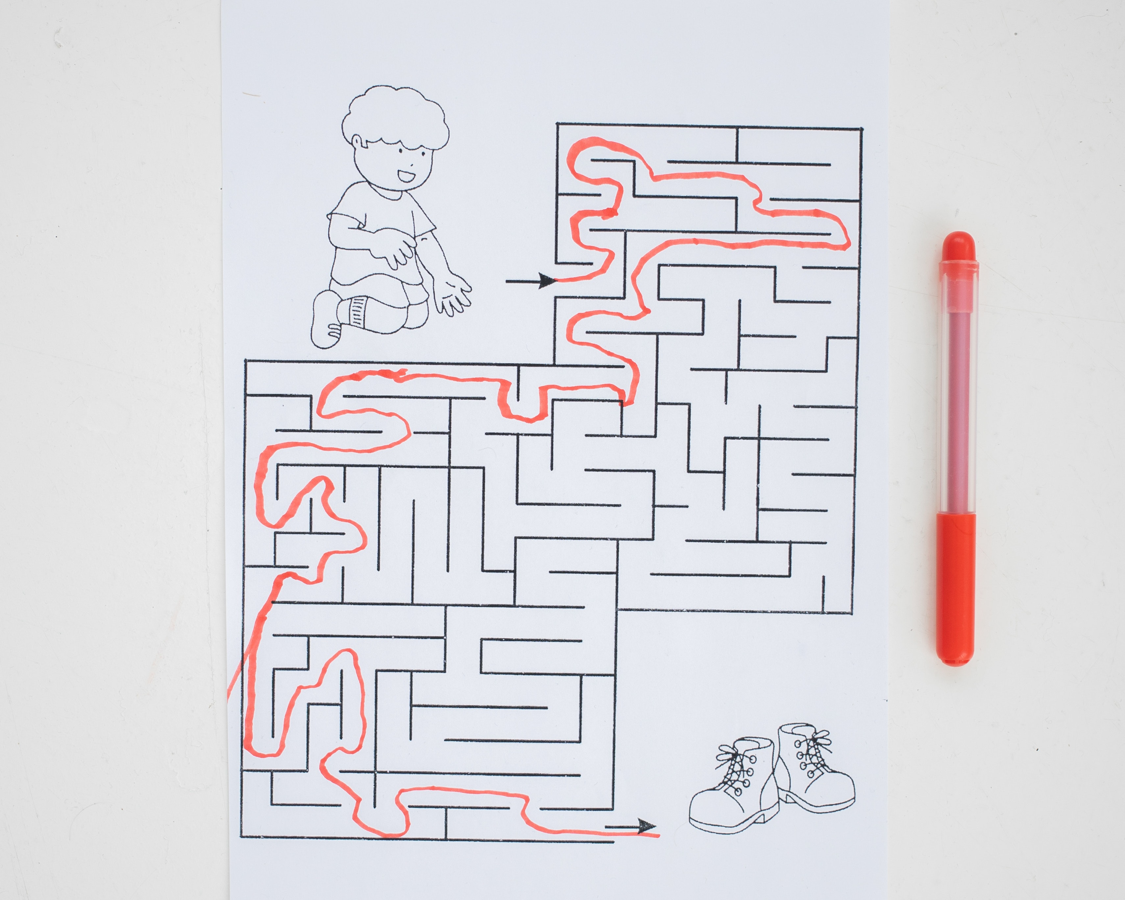
Müşteri Yolculuğunuzu Keşfetme
Sonraki slaytlarda, modellere kolayca uygulanabilen bir müşteri yolculuğunun haritasını çıkaracağız.
Farklı kültürel miras alanları veya deneyimler.
Tipik ziyaretçi yolculuğunun 5 aşaması vardır:
1. Farkındalık
Bir ziyaretçinin site deneyimi çok daha önce başlar
ziyaret. Bu aşamada potansiyel ziyaretçi,
ilk kez temas halinde. Çok önemli bir adımdır,
iyi bir ilk izlenim gerçekten önemlidir.
2. Değerlendirme
Müşteri ziyareti düşünüyordu ve bunu ihtiyaçlarından birini tatmin etmenin olası bir yolu olarak görüyorlar.
Photo by Monstera

Slide 38
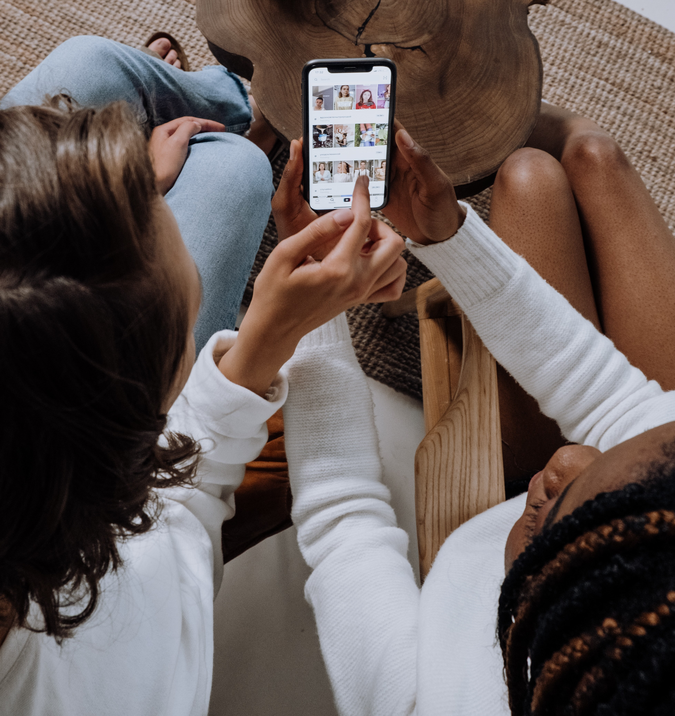
Müşteri Yolculuğunuzu Keşfetme
3. Satın alma
Ziyaretçi teklifinizi değerlendirdi ve sizi ziyaret etmeyi seçti. İhtiyaçlarını karşılamak için ideal ürünü sunduğunuzu anlayacakları bir noktaya geldiler.
4. Tutma
Ziyaret beklentilerini karşıladıysa, arkadaşları, aileleri ve meslektaşları ile bu konuda olumlu konuşacaklar. Bu aşamada, akıllarında bir yer tutmak için ziyaretçiyi elde tutmanın ve ilgisini çekmenin bir yolunu bulmanız gerekir.
5. Savunuculuk
Ziyaretçi, bilgilerini paylaştığınızı anladığında
çıkarları ve gerçek olacakları değerler
büyükelçi ve savunucu, pozitif yayılıyor
reklam harcaması olmadan ağlarına mesajlar
gereklidir.
Photo by cottonbro: https://www.pexels.com/photo/people-using-a-smartphone-5081918/

Slide 39
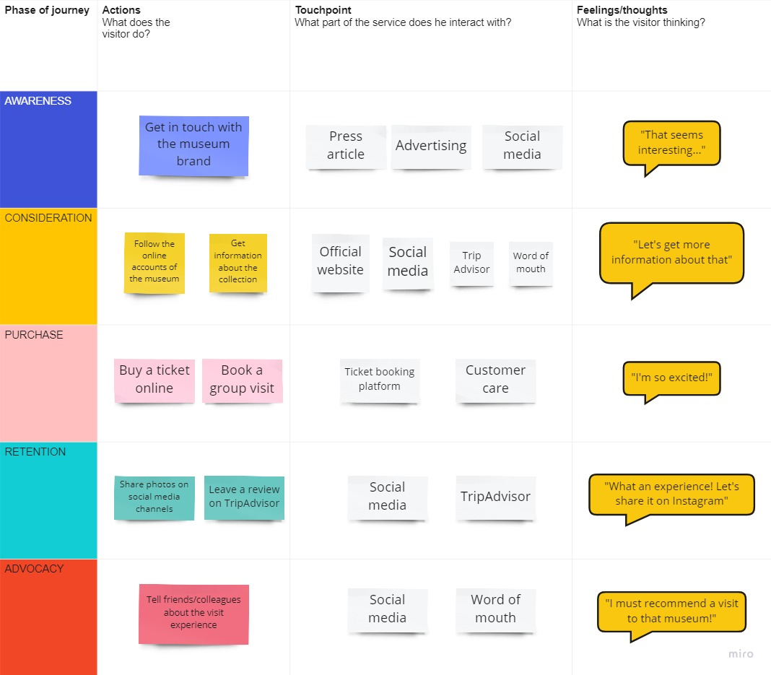
Çalışma 3 – Müşteri Yolculuğunu Haritalandırma
Exercise 2 – Using the empathy map to focus on your visitor experience
Dışarıda çok sayıda farklı müşteri yolculuğu haritası var - kendi haritanızı yayınlayarak başlayın
Free pdf - Journey Mapping for Arts Organisations

Slide 40
Empati haritası, müşteri kişiliği ve müşteri yolculuk haritası, denemenizi, doğru dijital aracı bulmanızı ve sizin için önemli olan ziyaretçi grubu için heyecan verici yeni bir deneyim tasarlamanızı kolaylaştırmakla ilgilidir.
Bu araçlar aynı zamanda yeni kitlelerle iletişim ve pazarlama için dijital potansiyelden yararlanmanın temelidir ve modül 5'te pazarlama ve iletişim stratejinizi ön plana çıkaracağız.
Photo by Polina Zimmerman from Pexels

Slide 41
04 Vaka Çalışmaları ve Kaynakça

Slide 42
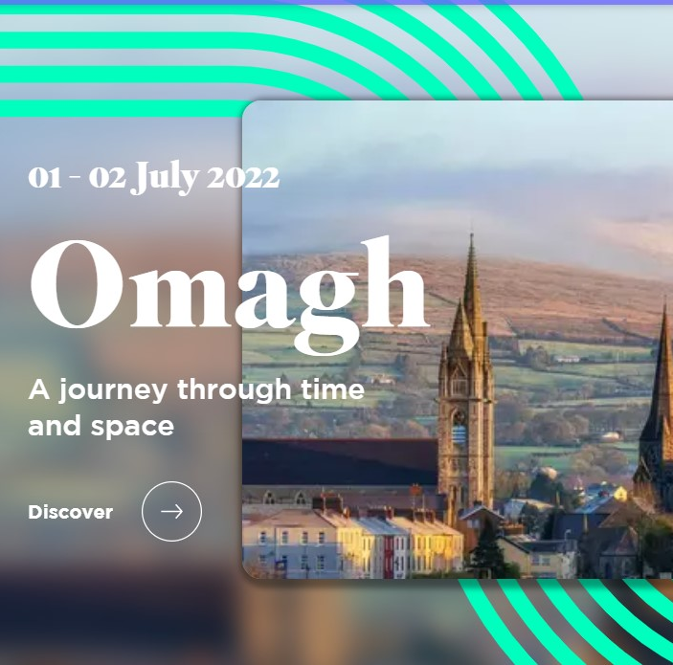
İlham Almak…
StoryTrails, UK
Birleşik Krallık'taki yerel kütüphaneler ve topluluklar, insanların Artırılmış Gerçeklik (AR) ve Sanal Gerçeklik (VR) aracılığıyla şehirlerini farklı bir şekilde deneyimlemelerine olanak tanıyan yeni bir dijital proje ile işbirliği yapıyor. Ziyaretçiler bu teknolojiyi zamanda geriye yolculuk yapmak ve anlatılmamış geçmişleri hayata geçirmek için kullanabilirler. Kuzey İrlanda'daki küçük Omagh kasabasından başlayarak, Birleşik Krallık genelinde 15 kasaba ve şehirde kasaba meydanları, kütüphaneler, sokaklar ve sinemalar sanal portallara dönüştürülecek.
Kendilerini mekana sokmak için sanal 3B haritalar arasında uçabilirler. Bir mobil AR uygulamasının rehberliğinde ziyaretçiler, geçmişe açılan bir pencere oluşturan arşiv görüntüleri ve kayıtlardan hikayeler içeren etkileşimli bir şehir turu da yapabilirler.
Find out more about StoryTrails
AR deneyimleri oluşturmanın düşük maliyetli yolları hakkında daha fazla bilgi edinmek istiyorsanız, web sitesindeki Insites Digital Toolkit'e göz atın: Insites

Slide 43
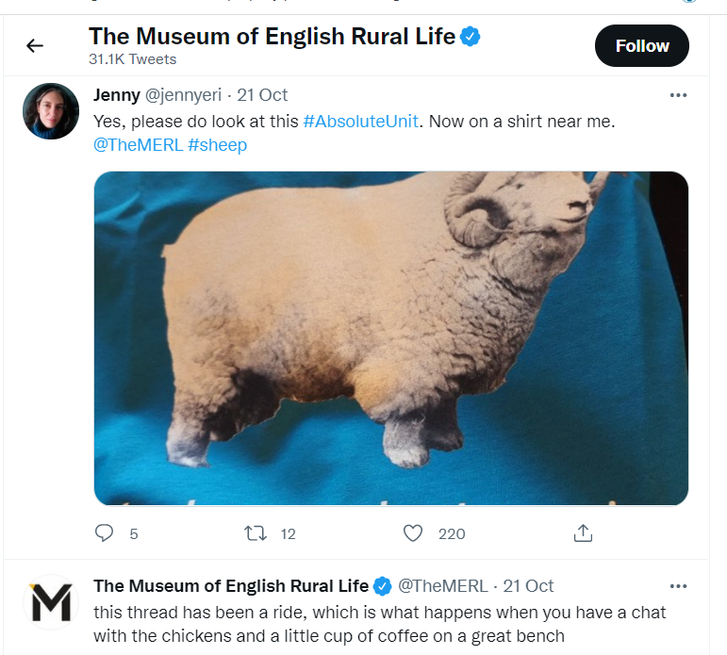
İlham Almak…
İngiliz Kırsal Yaşam Müzesi, Birleşik Krallık
İngiliz Kırsal Yaşam Müzesi, büyük bir sese sahip küçük bir organizasyondur. Y kuşağı ve Dijital Yerliler arasında oldukça popüler olan internet memleri olgusunun ardından müze, sosyal medya iletişimlerinde ironik ve saygısız bir ses tonu benimsemeye karar verdi. 2018'de Twitter gönderilerinden biri viral oldu. Bir koyun resmine, kültürel miras sektörü için oldukça sıra dışı olan bir kopya parçası eşlik etti: “Şu mutlak birime bakın”. Müze, izleyicisini anlamaya yatırım yaptığı için doğru notu aldı. Gönderi, eğlence ve sevgi yarattı ve yeni bir izleyici kitlesini müzenin elçileri haline getirdi. Hikâye anlatımı, kültürel miras sektörünün sahip olduğu en güçlü iletişim aracıdır. Bir hikaye anlatmak yalnızca bir ürün veya hizmet satmakla ilgili değildir, temelde müşteriyle gerçek ve güvene dayalı bir ilişki kurmakla ilgilidir. Insites modül 5'te dijital hikaye anlatımı hakkında daha fazla bilgi edinin
Find the MERL on Twitter

Slide 44
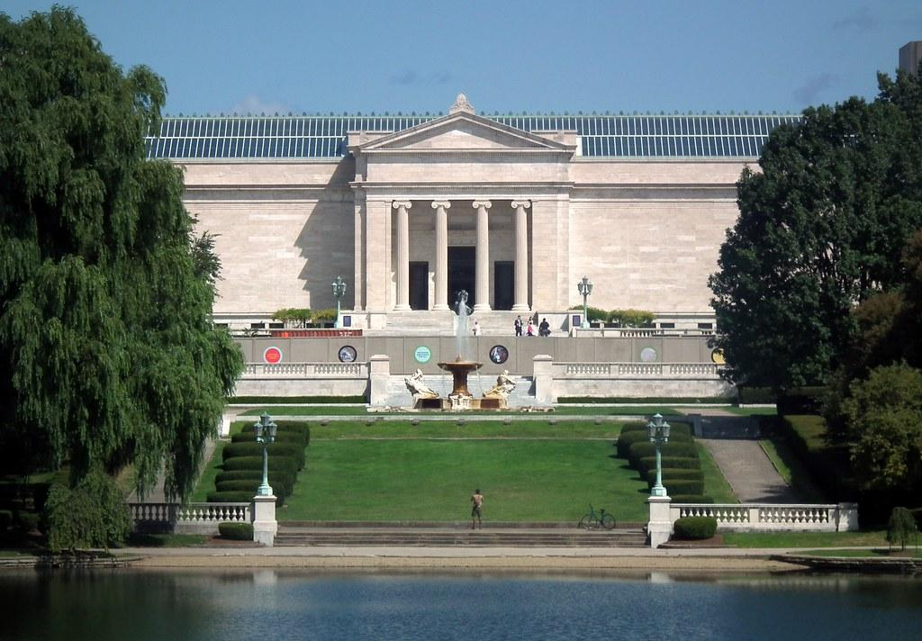
İlham Almak…
Cleveland Sanat Müzesi, ABD
Cleveland Sanat Müzesi, ArtLens adlı yeni bir uygulama tasarlayarak izleyicilerine ulaştı. Bu uygulama, ziyaretçinin gelmeden önce ziyareti planlamasını ve deneyimlemesini, ziyaret ettiklerinde planladıkları turları akıllı telefonlarında yanlarında götürmelerini sağlar. Uygulama, yalnızca gezinmelerine yardımcı olmakla kalmaz, daha sonra ziyaretçinin turlarına dalmalarına veya yeni bir tur oluşturmalarına izin vererek onlarla bağlantı kurar. Fotoğraflarını müze sergileriyle eşleştirerek şakacı bir şekilde etkileşim kurabilirler. Müzenin dijital şefi Jane Alexander'ın açıkladığı gibi, standart kültürel miras ziyaretçisi olmayan bir izleyici kitlesini hedef alıyorlar.
“Diğer müzelerle rekabet etmiyoruz. Netflix ile rekabet ediyoruz”
Gürültülü bir dünyada müşterinin dikkatini çekmek, bugün her zamankinden daha fazla başarının anahtarıdır.
Dip into ArtLens at the Cleveland Museum of Art

Slide 45
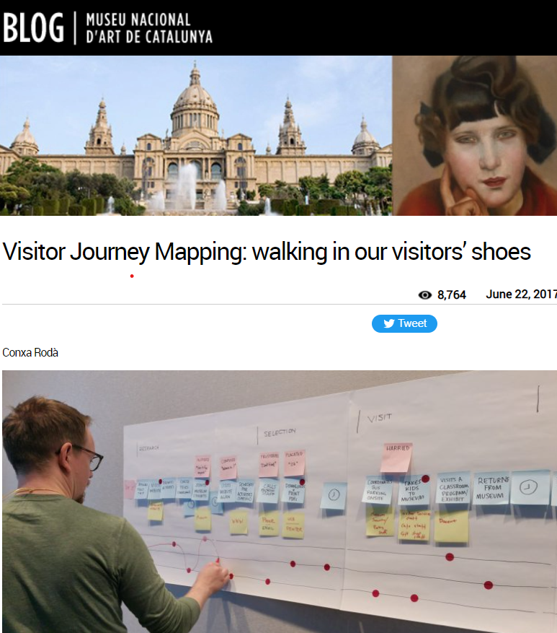
Kaynaklar
Katalunya Ulusal Sanat Müzesi
https://www.youtube.com/watch?v=7gvclNFzGPk
Museum blog - Visitor Journey Mapping
Audience of the future - The Immersive Journey Report

Slide 46
İzleyicilerinizi Anlayabilmek İçin Ücretsiz Araçlar
Arama Motoru Optimizasyonu (SEO) için hangi anahtar kelimelerin en iyi performansı gösterdiğini gösterir. SEO, web sitenizi Arama Motoru Sonuç Sayfasının en üstüne koyarak Google'ın yanıt verdiği anahtar kelimeleri kullanarak çevrimiçi iletişiminizi uyarlamak ve optimize etmek anlamına gelir.
Web sitenizin performansını izlemenize ve hedef kitlenizi analiz etmenize olanak tanır. Web sitenizin URL'sine bir dize koyarak, kaç web sitesi sayfasından geçtikleri gibi ziyaretçilerin sitenizdeki davranışları hakkında her şeyi bilebilirsiniz.
Hedef kitlenizin tercihleri, yaşam tarzı ve davranışları hakkında size daha derin bir bilgi verir. Kullanıcının çevrimiçi deneyimi nasıl yaşadığını, feed'de gezinirken nasıl davrandığını öğrenebilirsiniz.

Slide 47
Kaynaklar
Abrams (2019), Personas and designing the ideal museum experience, accessible at: https://cutt.ly/DQnUvg1
Chen (2021), How The V&A’s New Digital Platform Centers Access and Audience, accessible at: https://cutt.ly/snJdFZa
Coates (2019), Modern museums in the internet generation - memes and millennials, accessible at: https://cutt.ly/RnJdJve
Culture Connect, Practicum Vol. 1: Empathy Maps https://cultureconnectme.com/practicum-vo-1-empathy-maps/
McGarry (2021), Attracting Millennials to Museums: Your Complete Marketing Guide, accessible at: https://cutt.ly/LnJdLqp
McIntyre (2020) Culture in Lockdown. Part 1: We can do digital, can we do strategy? https://www.culturehive.co.uk/resources/culture-in-lockdown-part-1-we-can-do-digital-can-we-do-strategy/
Nielsen Norman Group (2018), Empathy Mapping: The First Step in Design Thinking, accessible at: https://cutt.ly/EQnKSNX
Prensky (2001), Digital Natives, Digital Immigrants, accessible at: https://cutt.ly/0nJdZAP
Global Web Index (2019) Audience Report, accessible at: https://cutt.ly/7QnKH16
Revelx, Persona Canvas, accessible at: https://cutt.ly/SQnJZ2c
Tincher (2020) https://heartofthecustomer.com/customer-experience-journey-map-the-top-10-requirements/

Slide 48
Sıradaki Aşama
Modül 5'te hedef kitlenizi geliştirme ve onlarla iletişim kurma hakkında daha fazla bilgi edinin

